Slide 1

La Casa
By Sol Sáez

Slide 2
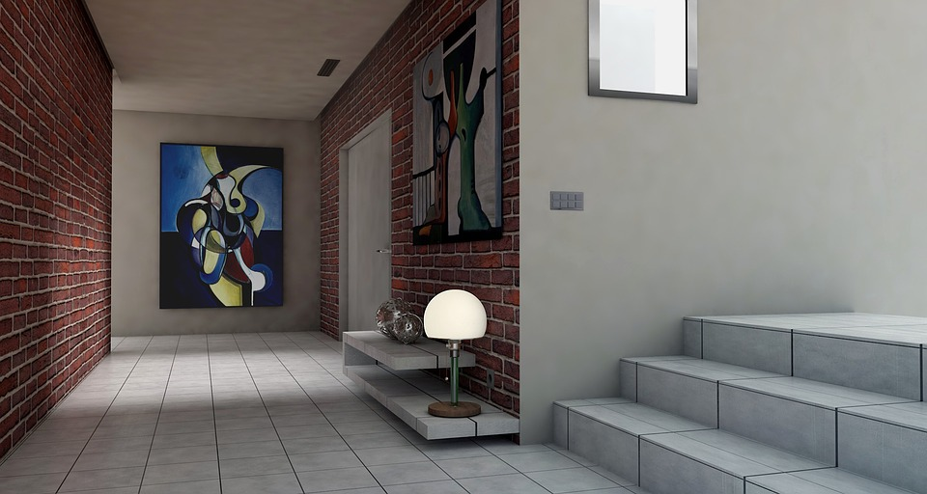
La Entrada/ El recibidor
The hall

Slide 3
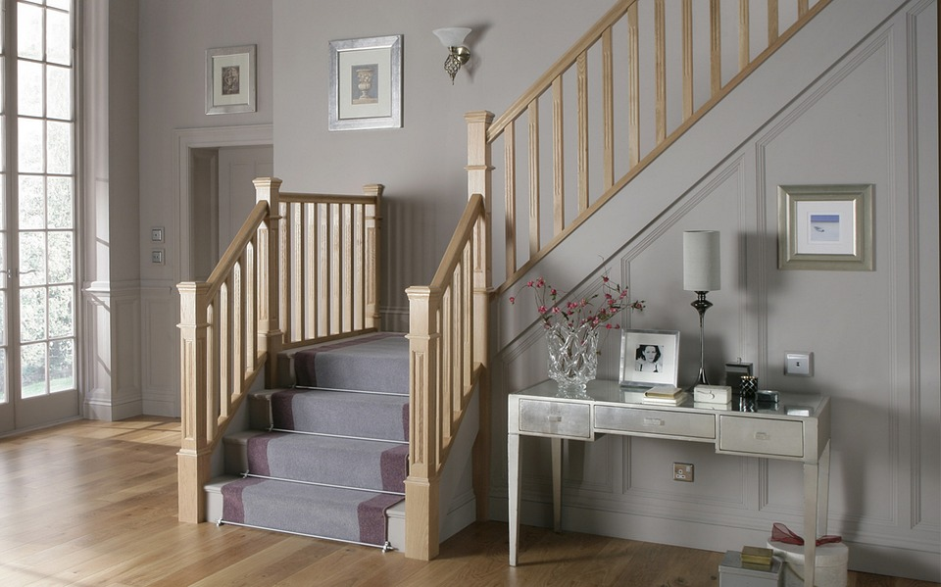
La Escalera
The stairs

Slide 4
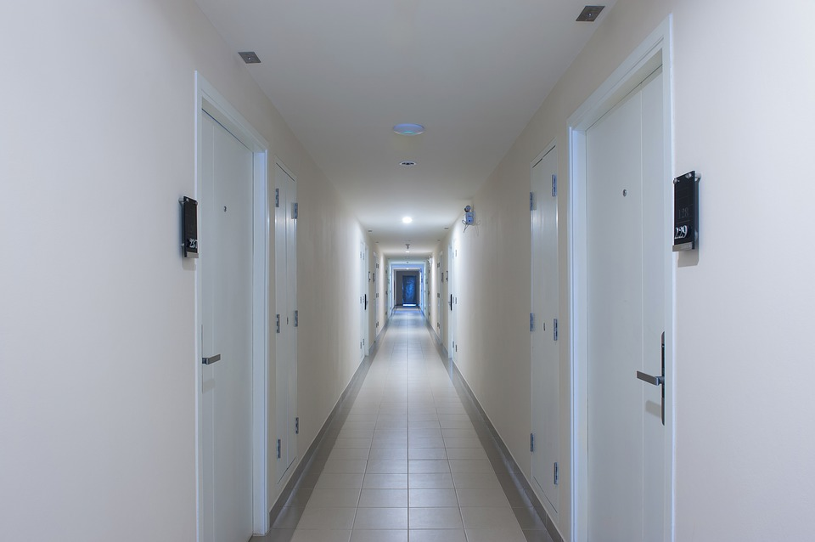
El Pasillo
The corridor

Slide 5
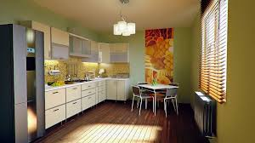
La Cocina
The Kitchen

Slide 6
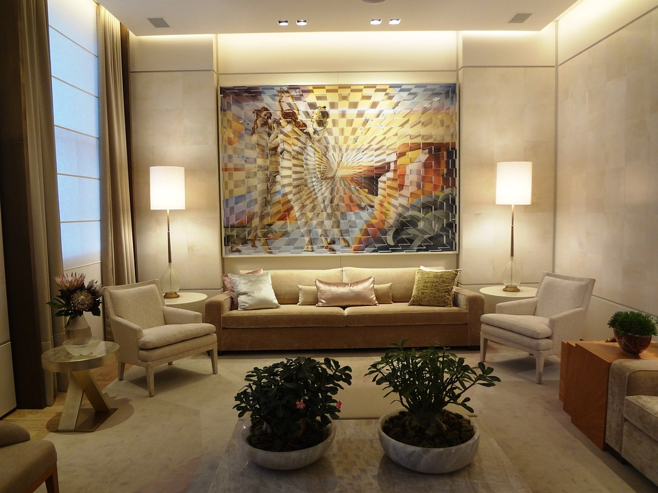
El Salón
The sitting room

Slide 7
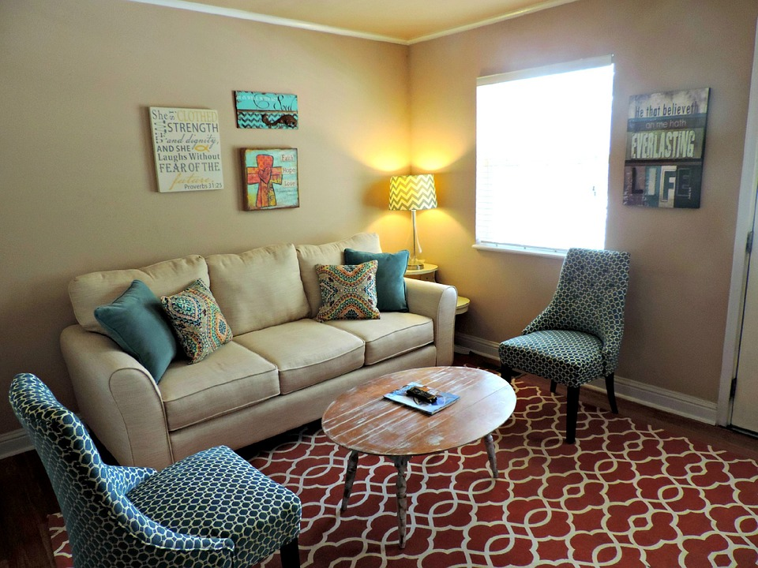
La sala de estar
The living room

Slide 8
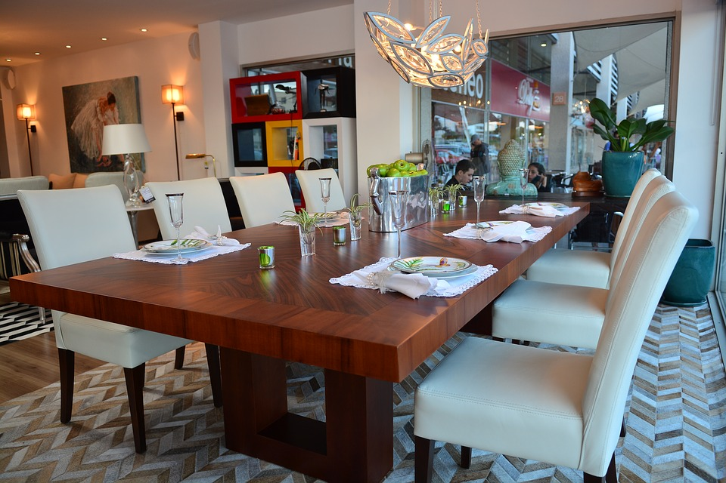
El comedor
The dining room

Slide 9
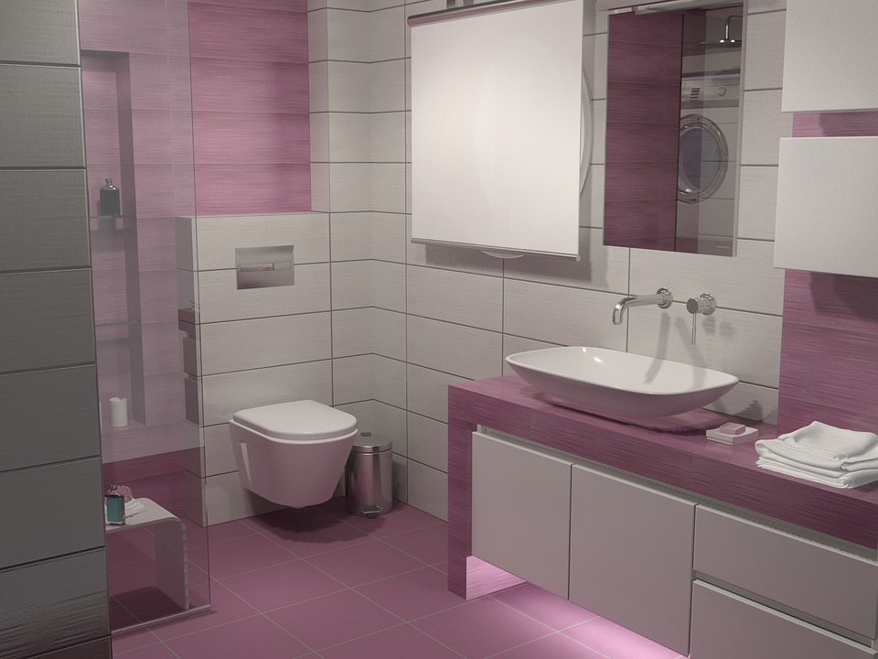
El aseo
The toilet

Slide 10
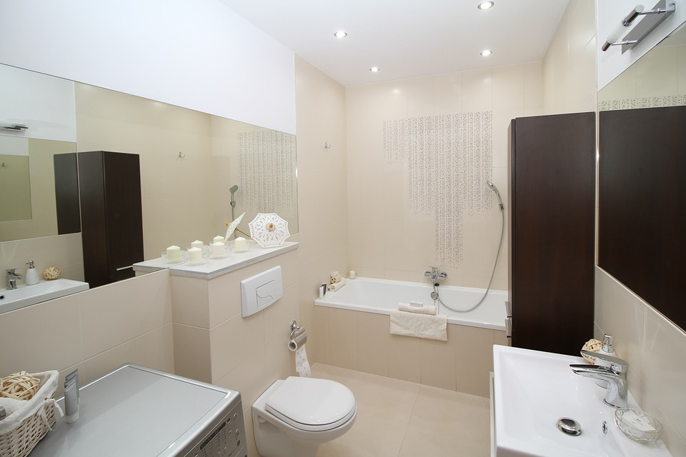
El cuarto de baño
The bathroom

Slide 11
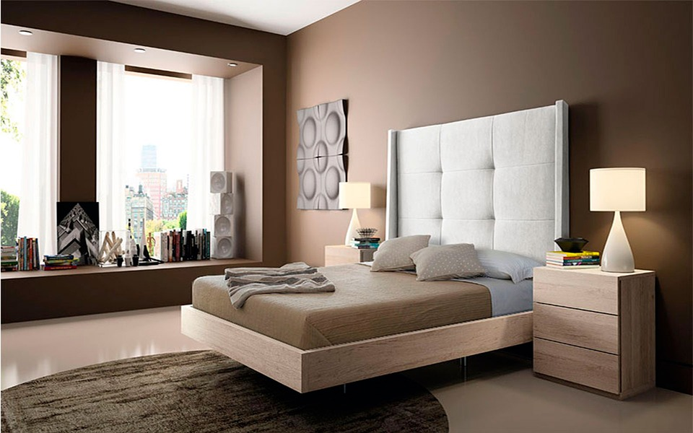
El dormitorio/La habitación
The bedroom

Slide 12
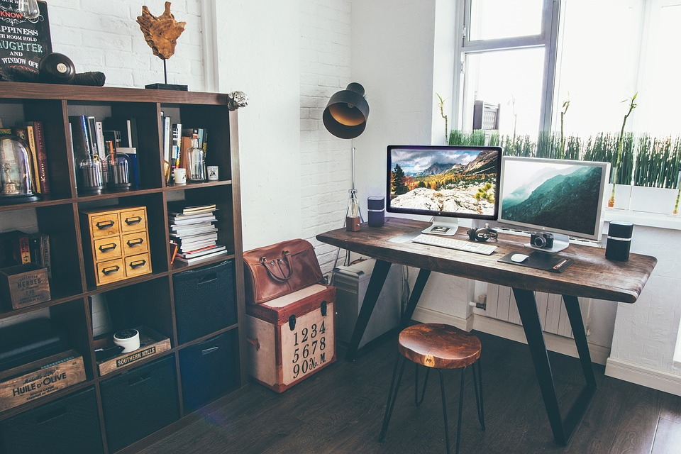
El Estudio
The study

Slide 13
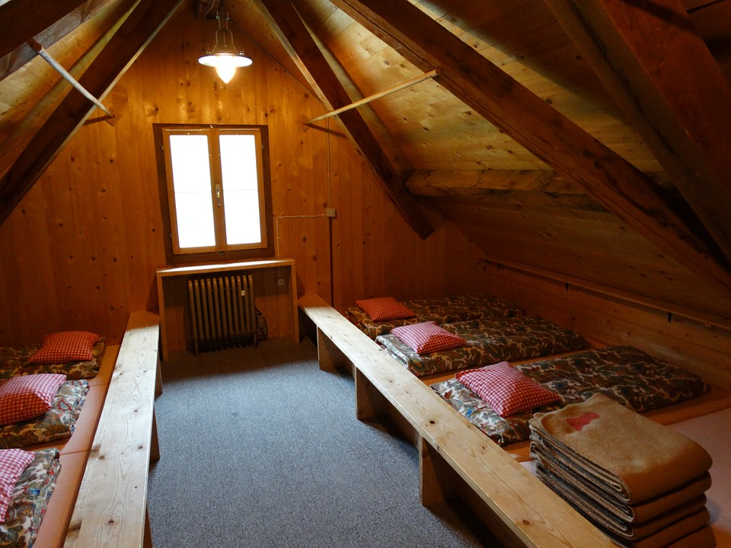
El Desván
The attic

Slide 14
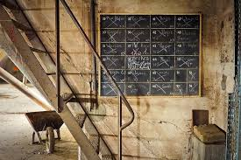
El Sótano
The basement

Slide 15
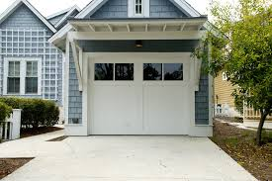
El garaje
The garage

Slide 16
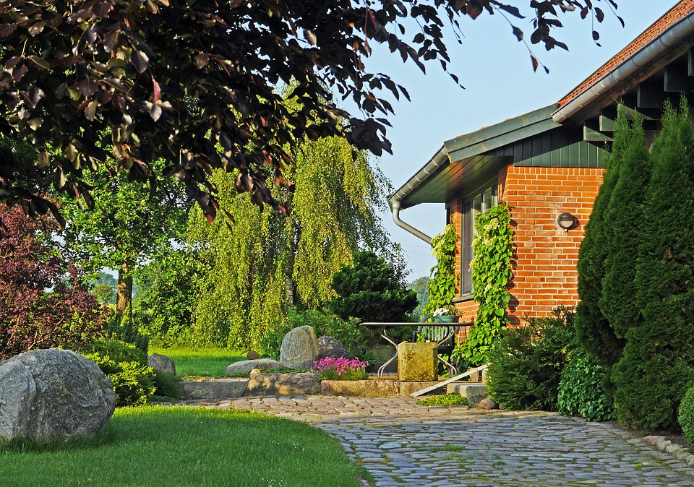
El Jardín
The garden
Source of images: All images on this presentation were downloaded from pixabay.com

